Slide 1

Особенности покупки товаров на маркетплейсах
Управление Роспотребнадзора по Свердловской области,
ФБУЗ «Центр гигиены и эпидемиологии по Свердловской области», 2022 г.

Slide 2
Всемирный день прав потребителей
ежегодно отмечается 15 марта
В 2022 г. Международной Федерацией потребительских организаций
Consumers International (CI) объявлен девиз Всемирного дня прав потребителей:
«Справедливые цифровые финансовые услуги»
(Fair Digital Finance )

Slide 3
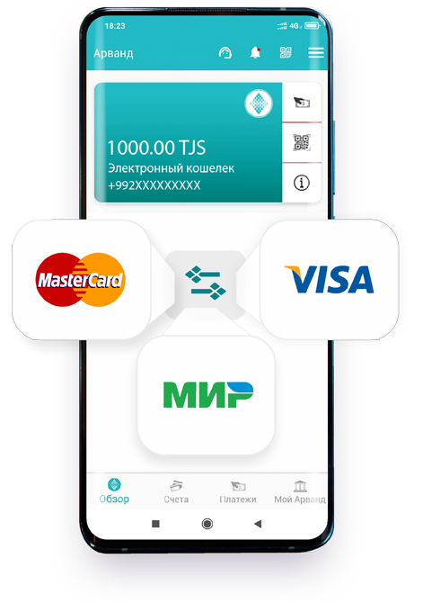
Во всем мире происходит быстрое развитие цифровых финансов.
1,7 миллиарда взрослых людей в мире не имеют банковского счета, однако 1,1 миллиарда из них имеют мобильный телефон, с помощью которого покупают товары и осуществляют платежи.
Ожидается, что к 2024 году число потребителей цифровых финансовых услуг превысит 3,6 миллиарда человек (Juniper Research, 2020).

Slide 4

В России в 2021 году в 2,5 раза выросла онлайн-торговля. Интернет-магазины осуществили 237 млн заказов на общую сумму 329 млн рублей.
В одном только декабре общая сумма заказов составила 46 млрд рублей — это в 1,5 раза больше, чем за весь 2019 год.
По данным с сайта https://www.dp.ru/a/2022/02/03/Rossijskij_rinok_onlajn-t

Slide 5

В последнее время широкое распространение получили торговые площадки, на которых потребитель имеет возможность выбрать и купить товары у различных продавцов.
Чаще всего такие площадки называются маркетплейсами

Slide 6

Особенности покупки товаров на «маркетплейсе»

Slide 7
Поиск и выбор товаров в сети «Интернет», чаще всего, происходит на таких сайтах, как:
сайт непосредственно интернет-магазина,
сайт владельца агрегатора информации. Обычно именно такие сайты называются «маркетплейсами»
информационный сайт для размещения предложений о товарах («виртуальный каталог»).

Slide 8
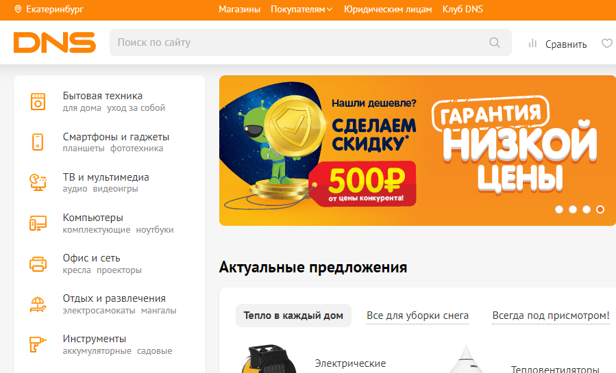
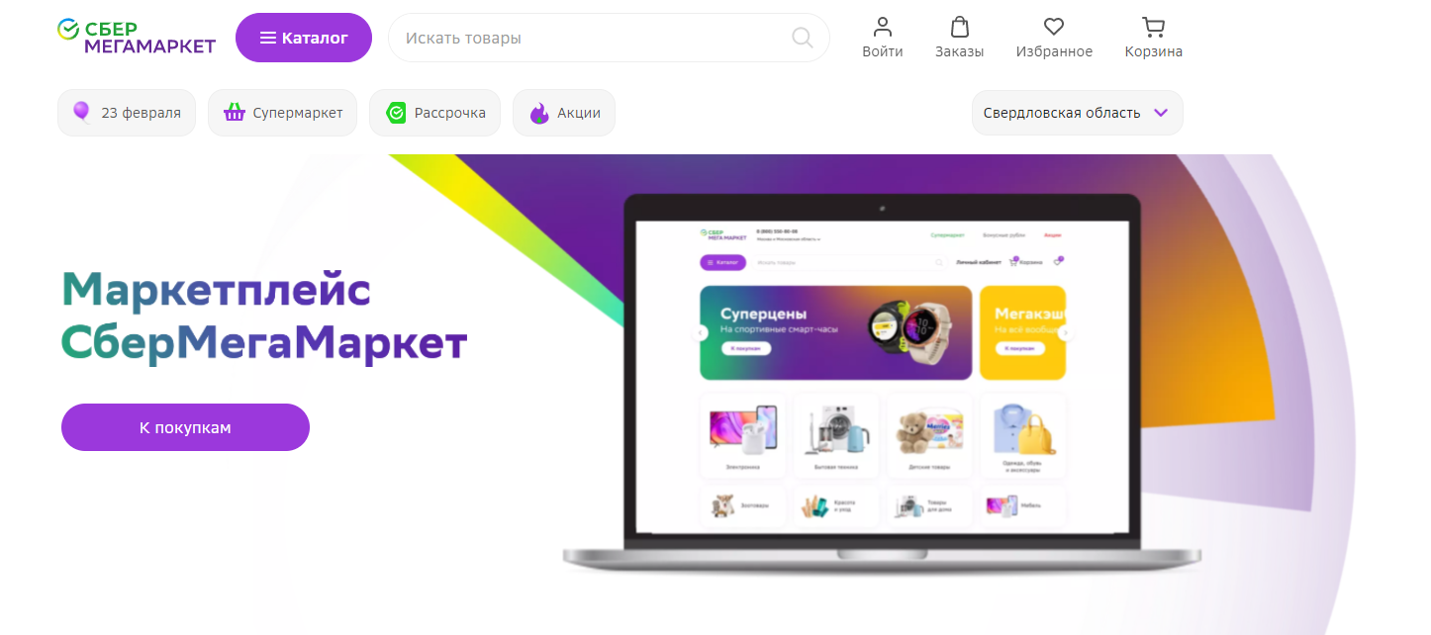
Интернет-магазин
Агрегатор информации

Slide 9
Информационный ресурс
с объявлениями о продаже товаров

Slide 10
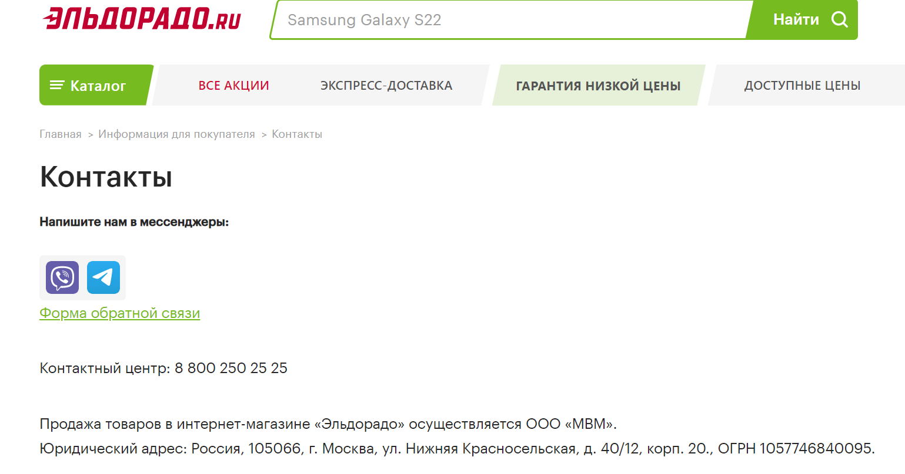
Продажа товаров на сайте интернет-магазина
На сайте интернет-магазина товары обычно продаются только одним продавцом. Информация о продавце должна быть указана на сайте.

Slide 11
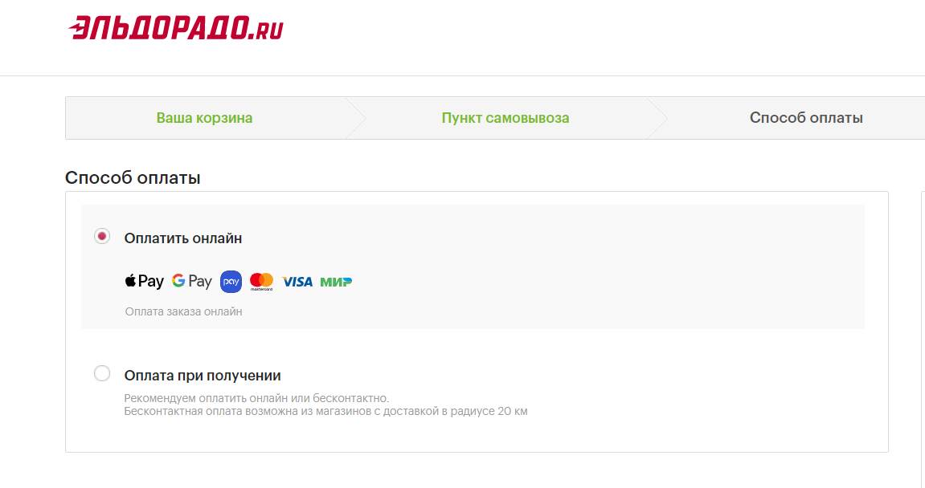
Оплата товаров производится непосредственно продавцу товара безналичным способом на сайте либо наличными денежными средствами

Slide 12
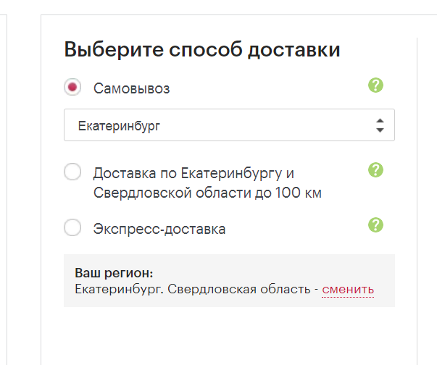
Продавец товара предоставляет услуги по доставке товара.
Обычно бесплатным способом является самовывоз из пункта доставки или магазина

Slide 13
Ответственность продавца перед потребителем
Потребитель вправе обратиться в интернет-магазин с претензией при нарушении его прав:
Предоставлена недостоверная информация о товаре,
Товар продан с недостатком,
Нарушен срок доставки товара.
При этом продавец будет нести ответственность перед потребителем даже, если товар был поврежден в процессе доставки или срок доставки нарушен по вине транспортной компании.
Потребитель вправе также отказаться от товара, приобретенного по «Интернету», и возвратить его, возместив продавцу расходы на доставку возвращенного товара.

Slide 14
Продажа товаров на «маркетплейсах»
В Законе РФ «О защите прав потребителей» закреплено понятие владельца агрегатора информации. Если сайт - «маркетплейс» - соответствует требованиям, указанным в Законе, он будет являться агрегатором информации и нести ответственность перед потребителем.
На сайте маркетплейса может быть размещена информация о том, является ли он агрегатором – например, в пользовательском соглашении, Условиях использования сайта и другое

Slide 15
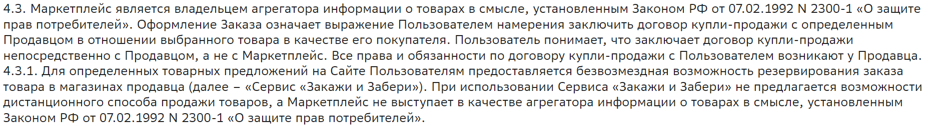
Информация с сайта https://sbermegamarket.ru/info/eula/ - Условия использования сайта

Slide 16
Порядок покупки товаров на сайтах агрегаторов:
продавцы - обычные магазины, онлайн - магазины - выставляют информацию о продаваемом товаре;
покупатели выбирают товары из разных предложений,
заключают с продавцами договор купли-продажи (в электронной форме);
- осуществляется предварительная оплата товара первоначально на счет владельца агрегатора информации.

Slide 17
На сайте агрегатора должна быть размещена достоверная информация о продавце товара :
- фирменное наименование (наименование);
- место нахождения (адрес);
- режим работы;
- государственный регистрационный номер записи о создании юридического лица;
- фамилию, имя, отчество (если имеется);
- государственный регистрационный номер записи о государственной регистрации физического лица в качестве индивидуального предпринимателя);
- информацию об изменении вышеуказанных сведений.

Slide 18
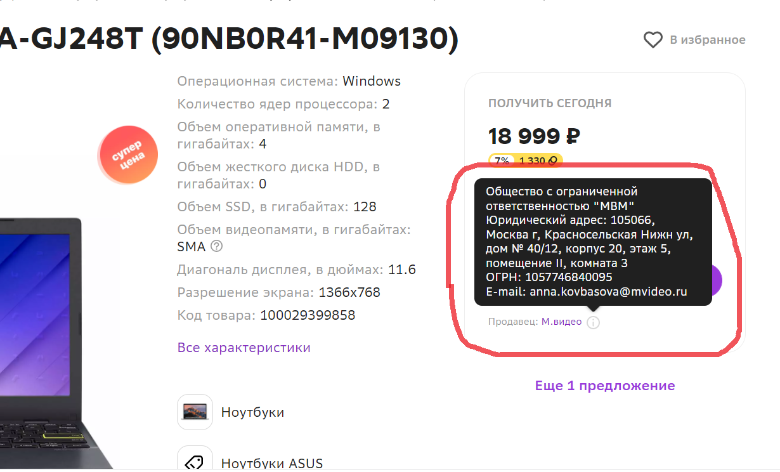

Slide 19

Оплата товаров на сайте агрегатора осуществляется следующими способами:
Безналичным расчетом на сайте,
Наличными денежными средствами в пункте выдачи товаров либо курьеру, в случае доставки товара на дом.
В любом случае денежные средства потребителя поступают на счет агрегатора.
В оплату товара обычно входит стоимость услуг по доставке товара. При этом доставка осуществляется либо самим агрегатором – например, до пункта выдачи, либо силами продавца товара.

Slide 20

Отличия сайтов - агрегаторов информации от онлайн – магазина:
- Агрегатор - огромная площадка, на которой предлагают свои товары разные интернет-магазины. Тогда как в интернет-магазине , чаще всего, один продавец товаров.
- Денежные средства потребителя получает сначала владелец агрегатора информации. Затем он осуществляет расчеты с продавцами. В интернет-магазине средства получает непосредственно продавец.

Slide 21
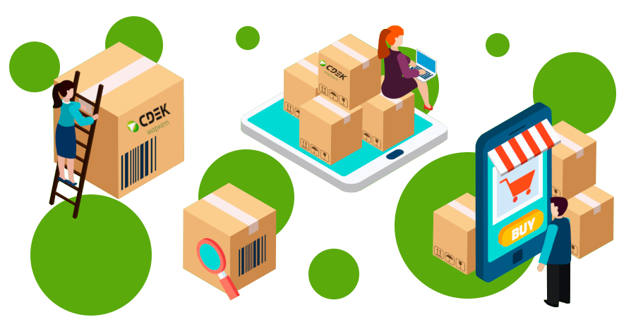
Владелец агрегатора информации не является продавцом товаров!
Поэтому потребитель, покупая товар на «маркетплейсе», заключает договор купли-продажи с тем лицом, которое этот товар выставило для продажи.
Исключение составляют собственные товары, которые продает владелец агрегатора информации.

Slide 22

Для того, чтобы определить, является ли интернет-площадка агрегатором информации и будет ли нести ее владелец какую-либо ответственность перед потребителем, важно знать:
Кто является продавцом товара?
Кому был осуществлен платеж за выбранный товар?
Для этого необходимо изучить платежные документы.
Такие документы (кассовый чек, квитанция) должны быть направлены потребителю на электронную почту/ личный кабинет либо выданы на руки в случае оплаты товара не через сайт.

Slide 23
Ответственность «маркетплейса» перед потребителем
Маркетплейс предоставил достоверную информацию о продавце или товаре
Маркетплейс предоставил недостоверную информацию о продавце или товаре
Если Вам передан товар с недостатком или товар, не соответствующий описанию, претензию необходимо предъявлять непосредственно продавцу товара
В этом случае ответственность за продажу некачественного товара будет нести маркетплейс

Slide 24
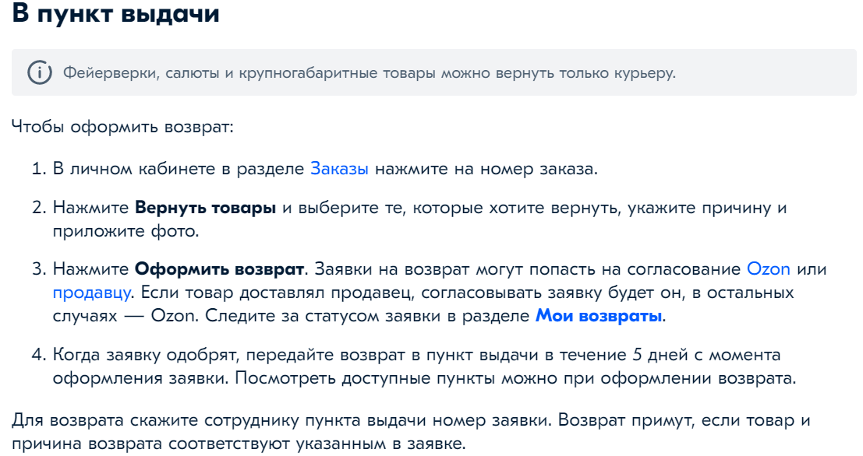
Потребитель имеет возможность вернуть товар с недостатком непосредственно через маркетплейс (например, оформить возврат в пункте выдачи товаров).
С сайта
https://www.ozon.ru/

Slide 25
Права потребителя при нарушении срока доставки оплаченного товара
Если потребитель выбрал и оплатил товар на сайте «маркетплейса», но товар не передан в срок, потребитель вправе:
1) направить непосредственно продавцу товара уведомление об отказе от исполнения договора купли-продажи,
2) обратиться к агергатору с требованием возвратить денежные средства, приложив доказательство направления уведомления продавцу

Slide 26
Возврат потребителем товара надлежащего качества
Потребитель вправе отказаться от товара, приобретенного дистанционным способом
Товар может быть возвращен продавцу через «маркетплейс» (например, через пункт выдачи)
Маркетплейс может удержать расходы, связанные с доставкой товара от потребителя

Slide 27
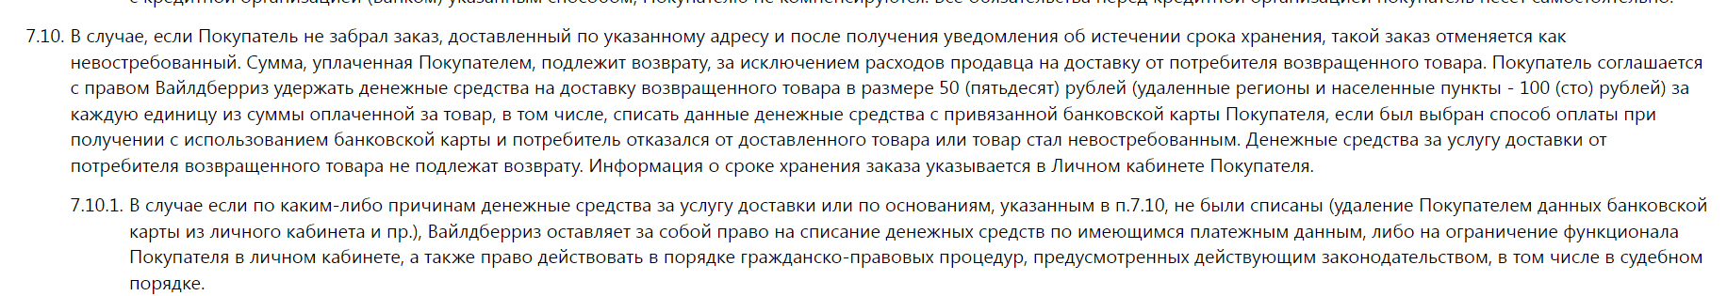
Условие о праве маркетплейса удержать оплату понесенных расходов.
С сайта
https://www.wildberries.ru/

Slide 28

Размещение информации о продаже товаров на интернет-ресурсах
На информационном сайте фактически осуществляется только ознакомление с информацией о товарах и услугах разных продавцов.
Такой сайт в сети «Интернет» похож на «доску объявлений».

Slide 29
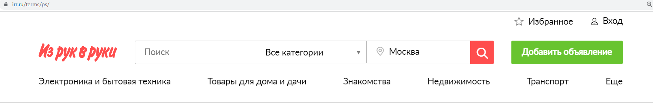
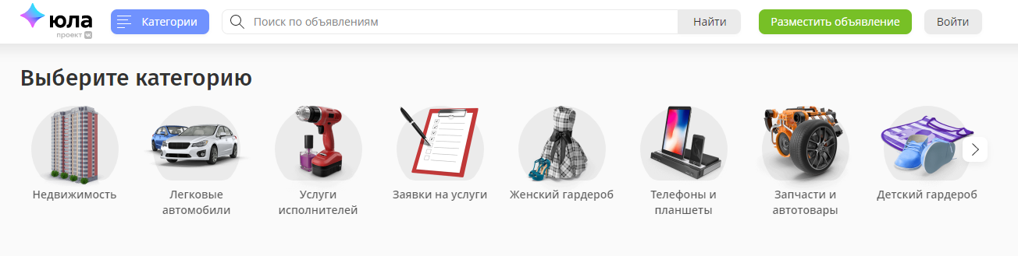
:
Примеры сайтов – электронных каталогов с объявлениями:

Slide 30
Отличия сайтов - агрегаторов информации от информационного сайта о товарах и услугах:
На сайтах агрегаторов товары реализуются зарегистрированными в установленном порядке продавцами. На информационном сайте большая часть объявлений размещается физическими лицами, не ведущими предпринимательскую деятельность.
Агрегатор информации обеспечивает возможность потребителю оплатить товар непосредственно на своем сайте и на свой банковский счет. Оплата товаров, приобретенных на информационных сайтах, осуществляется непосредственно продавцу.
Информационный сайт не несет ответственность за достоверность размещенной в объявлении информации и качество переданного товара.

Slide 31
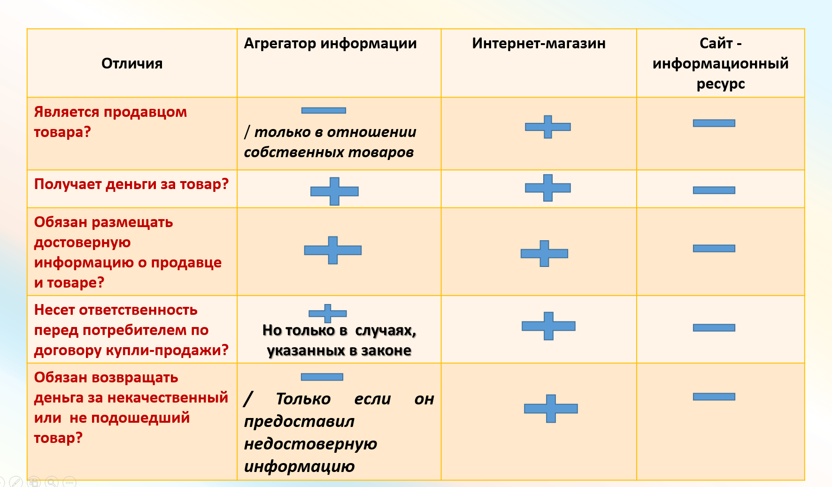

Slide 32

Спасибо за внимание!

